Slide 1
Выполнение Стокгольмской конвенции в Кыргызской Республике Центр Государственного регулирования в сфере охраны окружающей среды и экологической безопасности Государственного агентства охраны окружающей среды и лесного хозяйства при Правительстве Кыргызской Республики

Slide 2
Цель Стокгольмской конвенции заключается в охране здоровья человека и окружающей среды от стойких органических загрязнителей.

Slide 3
Стойкие органические загрязнители (СОЗ) обладают токсичными свойствами, проявляют устойчивость к разложению, биологически аккумулируются и являются объектом трансграничного переноса по воздуху, воде и мигрирующими видами рыб, животных и птиц. накапливаясь в экосистемах и жировых тканях животных и человека, соз вызывают значительные негативные последствия для здоровья человека и состояния окружающей среды.

Slide 4
Общие положения Cтокгольмской Конвенции
Стокгольмская конвенция о стойких органических загрязнителях была открыта для подписания в г. Стокгольм 23 мая 2001 г.
Вступила в силу 17 мая 2004 г. (50 90)
Кыргызстан ратифицировал СК в 2006 г. (Закон о ратификации от 19.07.2006 г. № 114)
В 2001 г. СК включала 12 химических веществ (9 пестицидов, 3 пром. химиката)
На сегодняшний день в списке СК 26 веществ (16 пестицидов, 10 пром. химикатов)
СК имеет семь (7) Приложений А, В, С, D, E, F, G
Приложение А – ЛИКВИДАЦИЯ – 22 вещества
Приложение В – ОГРАНИЧЕНИЕ – 2 вещества (ДДТ, ПФОС)
Приложение С – НЕПРЕДНАМЕРЕННОЕ ПРОИЗВОДСТВО – 5 веществ
Приложение D - ТРЕБОВАНИЯ В ОТНОШЕНИИ ИНФОРМАЦИИ И КРИТЕРИИ ОТБОРА
Приложение Е - ТРЕБОВАНИЯ В ОТНОШЕНИИ ИНФОРМАЦИИ, НЕОБХОДИМОЙ ДЛЯ ХАРАКТЕРИСТИКИ РИСКОВ
Приложение F - ИНФОРМАЦИЯ О СОЦИАЛЬНО-ЭКОНОМИЧЕСКИХ АСПЕКТАХ
Приложение G - ПРОЦЕДУРА АРБИТРАЖНОГО РАЗБИРАТЕЛЬСТВА И СОГЛАСИТЕЛЬНАЯ ПРОЦЕДУРА ДЛЯ УРЕГУЛИРОВАНИЯ СПОРОВ

Slide 5
Стокгольмская конвенция в Кыргызстане
Кыргызстан начал проводить инвентаризацию СОЗ (2003) и подготовил План действий по выполнению обязательств по СК (2006) до ратификации Стокгольмской конвенции.
Кыргызская Республика ратифицировала Конвенцию 19 июля 2006 г.
Национальный план выполнения Кыргызской Республикой Стокгольмской конвенции о стойких органических загрязнителях одобрен распоряжением правительства от 2 октября 2007 года N 372-р.
Распоряжением Правительства от 2 октября 2007 года N 372-р образован Координационный комитет по содействию Стокгольмской конвенции о СОЗ в КР.
В данное время при поддержке ГЭФ, ЮНЕП, ФАО, ПРООН и ряда развитых стран Кыргызстан провел инвентаризацию:
- устаревших пестицидов;
- ПХД содержащего оборудования;
- непреднамеренно образующихся СОЗ;
- ПБДЭ, ПФОС.
Подготовлен проект обновленного НПД по СК с учетом новых СОЗ, включенных в конвенцию.

Slide 6
В настоящее время:
-Разработан, рассмотрен в АПКР и в настоящее время дорабатывается обновленный Национальный план выполнения стокгольмской конвенции о СОЗ.
- реализован проект ГЭФ-ПРООН «Защита здоровья и окружающей среды от непреднамеренных выбросов СОЗ и ртути в результате ненадлежащего обращения с медицинскими отходами в кыргызстане». Разработана стратегия по управлению медотходами, в том числе и СОЗ на 2017 – 2020. Разработаны и находятся на согласовании НПА по медотходам.
На стадии заполнения он-лайн отчет по Стокгольмской конвенции
Стадия разработки проектной документации (PPG) к проекту ГЭФ «Демонстрация нетермической обработки ДДТ отходов в странах Центральной Азии (Таджикистан, Кыргызстан)»

Slide 7
Кыргызстан никогда не производил вещества, содержащие СОЗ, а только ввозил во времена СССР в виде пестицидов и жидкостей, находящихся в трансформаторах и конденсаторах (ПХД).

Slide 8
В Кыргызской Республике запрещен ввоз и применение СОЗ содержащих химических веществ и пестицидов
- Постановление ПКР от 27.07.2001 №376 «О мерах по охране окружающей среды и здоровья населения от неблагоприятного воздействия отдельных опасных химических веществ и пестицидов»
Постановление ПКР от 1.07.2013 №390 «Об утверждении Положения о регистрационных испытаниях и государственной регистрации пестицидов и агрохимикатов в Кыргызской Республике»

Slide 9
В настоящее время Кыргызстан не производит, не импортирует и не экспортирует СОЗ-содержащие вещества, но большую проблему представляют: - устаревшие пестициды (УП), находящиеся на складах (42 склада) и в могильниках (3 могильника). Общее количество УП более 5000 тонн. Необходимо уничтожить УП безопасным способом. - ПХД, находящееся в конденсаторах (ОАО «НЭСК»). 34 тонны. Необходимо уничтожить ПХД безопасным способом. - непреднамеренные СОЗ (диоксины и фураны), образующиеся при ненадлежащем сжигании медицинских и бытовых отходов, а так же при некоторых производствах (производство цемента, кирпича). Необходимо снизить выбросы непреднамеренных СОЗ. - ввозимые изделия содержащие полибромдифениловые эфиры (ПБДЭ). Необходимо регулирование ввоза и использования. -ввозимые изделия содержащие перфтороктановые сульфонаты (ПФОС). Необходимо регулирование ввоза и использования.

Slide 10
ПБДЭ и ПФОС содержатся в различных строительных, текстильных, промышленных и бытовых изделиях в качестве противопожарных, огнестойких добавок и тд.

Slide 11
Переупаковка ДДТ в Ат-Баши

Slide 12
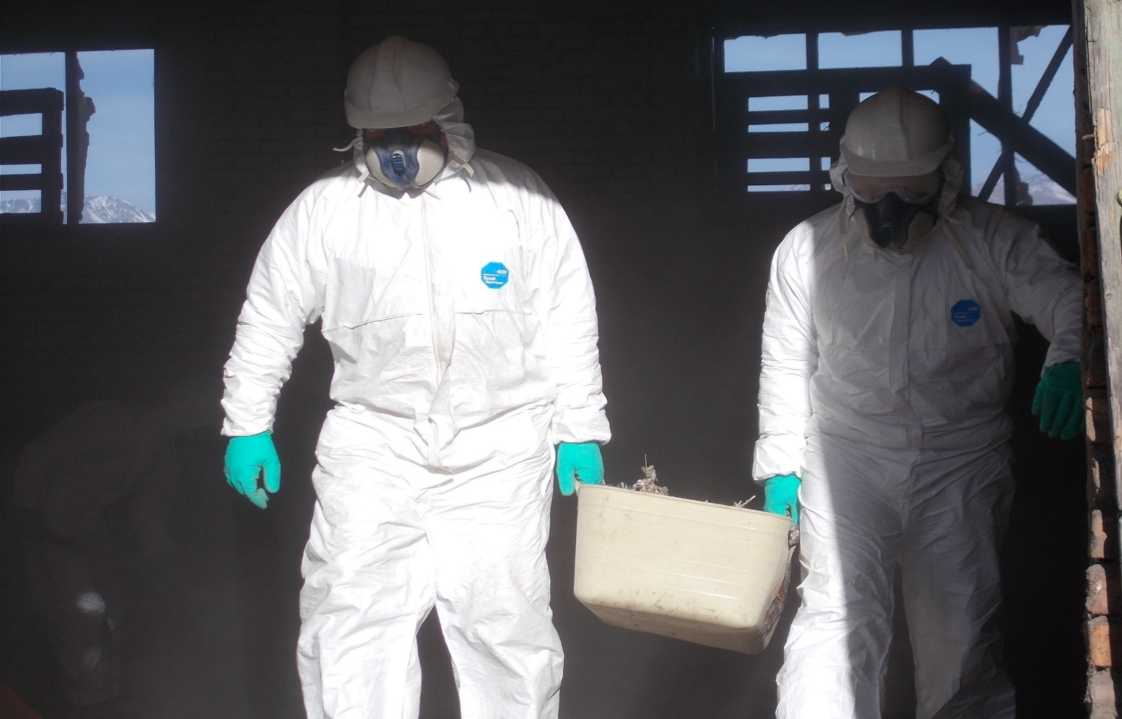
Переупаковка УП в Балыкчи

Slide 13
Могильник УП Сузак-Б

Slide 14
Стороны, ратифицировавшие Конвенцию должны избавиться от ПХД до 2025 года и от ПБДЭ до 2030 года. Использование ДДТ и ПФОС разрешается в исключительных случаях при жестком регулировании и обязательном оповещении об этом комитета Стокгольмской конвенции.

Slide 15
ГАООСЛХ, в качестве фокал поинта по Стокгольмской конвенции, выполняет следующие действия: - заполняет различные опросники, высылаемые секретариатом Стокгольмской конвенции. - работает над составлением отчета по Стокгольмской конвенции, периодичность которого 4 года. - собирает и систематизирует информацию по СОЗ в Кыргызстане. - выполняет анализ нормативно-правовой и институциональной базы для выполнения Конвенции. - занимается информированием общественности (www.ecology.gov.kg), а также в прессе и на личных встречах. - работает над разработкой проектов НПА, касающихся Стокгольмской конвенции. - занимается поддержкой различных проектов по выполнению Стокгольмской Конвенции. - заполнил 3 онлайн отчет по Стокгольмской конвенции - на стадии заполнения 4 онлайн отчет по Стокгольмской конвенции

Slide 16
В области совершенствования нормативной правовой базы были проведены следующие действия:
- разработка, доработка, согласование в минитерствах и ведомствах, внесение на рассмотрение в АПКР проекта распоряжения правительства Кыргызской Республики “О национальном плане действий по выполнению стокгольмской конвенции о стойких органических загрязнителях (обновленном)” (возвращен на доработку);
- разработка, согласование в министерствах и ведомствах, рассмотрение в АПКР проекта распоржения правительства кыргызской республики о внесении изменений и дополнений в распоряжение правительства кыргызской республики от 12 июля 2012 года № 335-р

Slide 17
Благодарю за внимание

